Slide 1


Procesamiento Rol Emisor
Compensación y contabilización
14/07/2022

Slide 2
Conceptos generales (I)
La actividad de la TDC se procesa en:
  Procesos diarios
  Procesos de cierre
  Información de fin de mes
Cada uno de estos procesos genera información para su contabilización.
Solo el proceso diario genera compensaciones de fondos entre el Emisor y la Administradora.

Slide 3
Conceptos generales (II)
En los procesos diarios, todo movimiento de compra o cobranza, sin tener en cuenta el comercio o la tarjeta que ha realizado el movimiento, tiene asociado:
  Rubro (que tiene asociado un tipo de proceso)
  Entidad / Sucursal Emisora
  Entidad / Sucursal Pagadora o de Cobro
A partir de esta información se arma la compensación de fondos y la respectiva contabilización de operaciones.

Slide 4
Proceso Diario (PD)
El proceso diario resume toda la actividad, que los clientes de los diversos productos, realizan durante el día.
Esta actividad se puede referir al procesamiento de:
  Rol Emisor / Compras locales ⁽¹⁾
  Rol Emisor / Compras internacionales ⁽¹⁾
  Rol Emisor / Cobranza ⁽²⁾
  Rol Pagador / Compras locales ⁽¹⁾
  Rol Emisor / Ajustes
Genera compensación de fondos
Podría generar compensación de fondos

Slide 5
PD / Rol Emisor / Compras locales
La Administradora solicita al Emisor, en la fecha de pago al comercio, el importe neto para poder hacer frente al pago de la respectiva liquidación.
El importe neto es el siguiente:
  Neto a compensar = Importe de venta – Comisión Emisor ⁽¹⁾ – IVA S/Comisión Emisor
(1) Equivale a un 68% de la comisión descontada al comercio.

Slide 6
PD / Rol Emisor / Compras Internacionales
La Administradora solicita al Emisor, a las 48 hs. hábiles, el importe neto para poder hacer frente al pago a Cabal Argentina por compras en el exterior.
El importe neto es el siguiente:
  Neto a compensar = Importe de venta – Comisión Emisor ⁽¹⁾ ⁽²⁾
Equivale a un 68% de la comisión descontada al comercio.
Confirmar si aplican impuestos

Slide 7
PD / Rol Emisor / Cobranza
Por el procesamiento de la cobranza, la administradora informa al Emisor:
  El total de la cobranza procesada
  El importe que corresponde a cobranza recibida en el Emisor o en sus canales propios
  El importe que corresponde a cobranza recibida en canales no propios
El importe a recibir por compensación = Cobranza en canales no propios

Slide 8
PD / Rol Pagador / Compras locales
La Administradora entrega al Pagador, en la fecha de pago al comercio, el importe neto para poder hacer frente al pago de comercios.
El importe neto es el siguiente:
  Neto a compensar = Importe a pagar a los comercios – Comisión Pagador ⁽¹⁾ – IVA S/ Comisión Pagador
Caso particular a desarrollar, compras en cuotas con financiamiento del comercio (pago cuota a cuota).
(1) Equivale a un 32% de la comisión descontada al comercio.

Slide 9
PD / Rol Pagador / Anticipos y Préstamos
A la operativa de compras le adicionamos los anticipos y préstamos que otorga el Emisor.
Si el Emisor es quien otorga el adelanto, ingresa en la posición Pagador el adelanto que se compensa con lo ingresado en la posición Emisor.

Slide 10
PD / Rol Emisor / Ajustes
Corresponden a ajustes ingresados a las cuentas, siendo su ingreso en forma automática o manual.
Algunos ejemplos de ingreso automático:
  Reconocimiento de ganancia por devengamiento de intereses suspendidos al ingresar cobranza
  Cargos generados sobre compras, cobranzas o refinanciaciones
  Ingreso de descuentos por promociones a cargo del Emisor
Con relación al ingreso manual de ajustes, estos pueden ser, por ejemplo:
  Reverso de cargos o intereses
  Reverso de compras por desconocimiento
  Reverso de movimientos por refinanciaciones

Slide 11
PD / Rol Emisor / Ajustes
Ejemplo de la tabla de rubros utilizada para identificar ajustes:

Slide 12
PD / Compensación / Resumen
En forma diaria, el Emisor deberá compensar con la Administradora el neto entre:
  - Posición Emisora / Compra Local
  - Posición Emisora / Compra Internacional
  + Posición Emisor / Cobranza
  + Posición Pagadora / Compra Local
Los signos podrán variar de acuerdo a casuísticas que se puedan dar en el procesamiento de información.

Slide 13
Proceso de Cierre (PC)
El proceso de cierre resume toda la actividad generada al cierre de cuenta corriente.
Esta actividad se puede referir al procesamiento de:
  Rol Emisor / Compras
  Rol Emisor / Productos
  Rol Emisor / impuestos

Slide 14
PC / Rol Emisor TDC / Compras
Vinculado a compras, en el proceso de cierre se realiza la caída de cuotas de planes con y sin recargo.
Atiende también los casos de cancelaciones anticipadas de planes, con lo cual caen todas las cuotas pendientes.

Slide 15
PC / Rol Emisor TDC / Producto
Bajo este concepto ingresan a las cuentas los movimientos generados por los cálculos de intereses, cargos y otros.
En particular, se realiza la conversión de moneda de compras en USD a Gs.

Slide 16
PC / Rol Emisor TDC / Impuestos
Bajo este concepto ingresan los impuestos calculados sobre los productos generados, así como el reverso de las partidas suspendidas por atraso,

Slide 17
Como se operativiza esta propuesta ?
Actividades previas:
  Establecer la tabla de rubros correspondientes a cada uno de los movimientos que se generan en el proceso diario o de cierre.
  Mapeo de rubros CABAL vs rubros contabilidad Emisor (previa reunión con el Emisor para explicar como es el esquema de funcionamiento).
  Generación de archivo con información para generación asientos de diario a ingresar a la contabilidad.
  Revisión del reporte de control de cartera.

Slide 18
Información a generar
Como resultado del procesamiento diario se genera:
  Archivo COD (Archivo de contabilización diaria – Id CB32)
  Reporte AMD (Actualización monetaria diaria)
Como resultado del procesamiento de cierre se genera:
  Archivo COC (Archivo de contabilización de cierre – Id CB33)
  Reporte AMC (Actualización monetaria de cierre)
El diseño de los archivos COD y COC tienen diseños similares
Ver ejemplo a continuación:

Slide 19
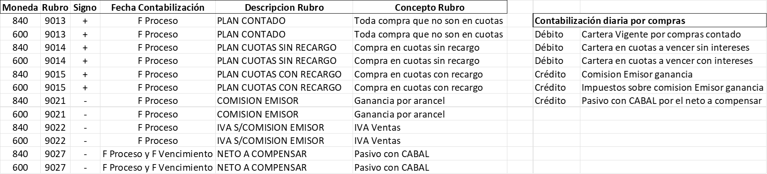
Información a generar

Slide 20
Contabilización
Cuenta puente: En este caso corresponde a la ganancia y el IVA Ventas que se reconoce cuando emite el Emisor la factura a fin de mes a Cabal por la sumatoria de comisiones generadas en el mes.
Fechas de contabilización:
Asiento con fecha proceso 05/07/2022
Asiento con fecha vencimiento 07/07/2022
Rubros contables del Emisor usados para compensación local:
Débito rubro 1510 – “Cartera contado” a Crédito rubro 2514 – “Cuenta de control”
Débito rubro 2514 - “Cuenta de control” a Crédito rubro 1536 – “Cuenta puente Ganancia Emisor”
Debito rubro 2514 – “Cuenta de control” a Crédito rubro 1532 – “Cuenta puente Iva Ventas”
Debito rubro 2514 – “Cuenta de control” a Crédito rubro 2506 – “Pasivo con Cabal”

Slide 21
Esquema de control / Compensaciones
De la consulta de la contabilidad se obtienen de los rubros para una fecha de vencimiento:
  - Posición Emisora / Compra Local
  - Posición Emisora / Compra Internacional
  + Posición Emisor / Cobranza
  + Posición Pagadora / Compra Local
La sumatoria de los rubros de compensación para una fecha de vencimiento debe coincidir con el importe a compensar informado por la administradora a dicha fecha.

Slide 22
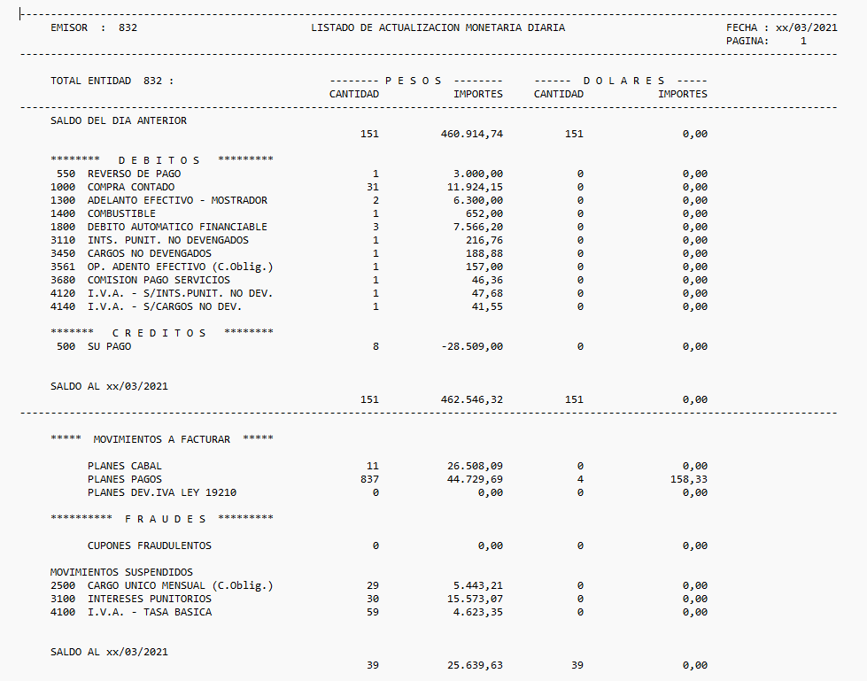
Esquema de control / Cartera
Controles vs Contabilidad
Ref.1 – Saldo debe coincidir con el importe de la cartera contado.
Ref.2 – Saldo debe coincidir con el importe de la cartera en planes.
Ref.3 – Saldo debe coincidir con el importe de partidas en suspenso
Ref.1
Ref.2
Ref. 3

